Slide 1
Expérience d’un partenariat entre secteur sanitaire et médico-social pour un sujet jeune: Contraintes et succès d’une filière de territoire.
U E R O S
NORD/PAS-DE-CALAIS/PICARDIE
Rue du Docteur Calot - 62608 Berck-sur-Mer
Tel : 03 21 89 20 36 - Fax : 03 21 89 25 96

Slide 2
AVC
Dr POL

Slide 3
Un Problème de Santé publique
L’accident vasculaire cérébral (AVC) problème majeur de santé publique
fréquent : 150 000 AVC/an
grave : mortalité de 25 % à 45 % à 6 mois
1ere cause de handicap acquis
Fréquence augmente avec l'âge
25 % des personnes atteintes ont tout de même moins de 65 ans.
Une Urgence thérapeutique

Slide 4
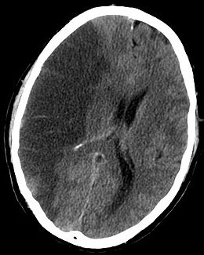
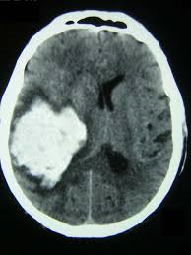
Occlusion artérielle :
- AVC ischémiques : 80 %
Rupture Artérielle :
-AVC hémorragique : 15 %
- Hémorragie méningée : 5 %

Slide 5
Les UNV et USINV
Equipes pluri-disciplinaires articulées autour d’un service de neurologie.
Prise en charge 24/24 des AVC sans discrimination âge, gravité et type.
Plateau technique
Personnels formés spécifiquement
Médecins, infirmiers, aides soignants, kiné, orthophoniste, assistante sociale
Liaison SSR neuro ++++

Slide 6
Innovations Majeures des 20 dernières années
Création d’Unités spécialisées:
USINV
UNV
Fibrinolyse
IV
IV + IA
Thrombectomie Mécanique

Slide 7
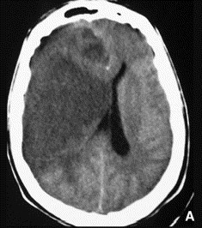
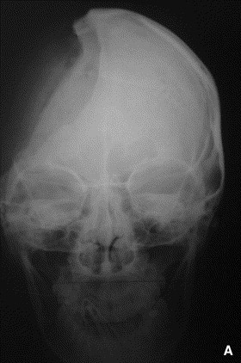
Hémicraniectomie Décompressive
traitement de l’Elévation de la pression intracrânienne, dans l’AVC sylvien malin.
Handicap et mortalité majeure.

Slide 9
AVC le 11/06/2015
Hémiplégie gauche avec déficit complet du membre supérieur
et déficit partiel du membre inférieur
Troubles des fonctions supérieures
02/07/2015 au 11/09/2015
PEC en MPR à Compiègne
100% (affection longue durée accordée)
Constitution du dossier Mdph ( cartes…)
→ Retour à domicile avec de la kiné en libéral
Suivi régulier en consultation MPR
Environnement social fragile

Slide 10
04/05/2016
Monsieur a reçu les notifications de la MDPH qui rejette les demandes
Nouveau dossier MDPH
Novembre 2016
orientation UEROS accordée par la MDPH
Avril 2018
début de stage UEROS

Slide 11
30 juillet 2018
Hospitalisation: nouvel AVC
Conséquence immédiate: déficit moteur complet du membre inférieur droit
48h après = retour de la fonction motrice du membre inférieur
*Investissement +++ de Sébastien dans sa rééducation en MPR
17 Août 2018
retour à domicile, marche avec une canne et fonctions cognitives a priori inchangées
Questions qui se posent alors:
DEMARCHES ADMINISTRATIVES MDPH?
DELAI DES DEMARCHES…. INCOMPRESSIBLE

Slide 12
Collaboration entre secteur Sanitaire et medico-social
LOUIS-JOSEPH Hélène
MAZIERES Paule

Slide 13
Problèmes rencontrés à la sortie d’hospitalisation:
-Échéance du stage en ESAT
-Capacité à poursuivre son parcours d’insertion?
- Fermeture de l’UEROS jusqu’au 20 aout 2018
Propositions faites pour palier à ces difficultés:
-Consultation à BERCK avec le médecin référent de l’UEROS
Mais nouveaux problèmes… pas de prise en charge du transport

Slide 14
Pour parer à ces difficultés:
UEROS et CH Compiègne conviennent d’un rendez-vous coordonné au CH
(référent professionnel UEROS + kinésithérapeute + ergothérapeute + Médecin MPR )
Conclusion de la collaboration:
Sébastien peut se rendre au stage en ESAT initialement prévu le 03 septembre2018

Slide 15
En conclusion, un fort risque de rupture de parcours
(du point de vue des établissements)
S’il n’y avait pas eu collaboration entre partenaires sanitaire et médico-social,
Autre point à considérer = Prise en charge sur le plan tarifaire complexe!
En stage d’insertion?
Hospitalisé?
Risque de rupture du parcours (du point de vue de la personne)
majorés par les conséquences du nouveau problème de santé

Slide 16
11/6/2015
AVC
2/7/2015à 11/9/2015
MPR
01/03/2016 au 07/07/2016 HdJ
Avril 2018
UEROS

Slide 17
30/07/2018
2nd AVC
17/08/2018
Sortie de MPR
03/09/2018
Stage ESAT
Contrat de travail

Slide 18
Avril 2019
- Projet ESAT validé par l’UEROS
- Période de stage très positive
- Sébastien se projette dans le milieu protégé où il pourra
s’épanouir socialement et par le travail
Nouveau but dans la vie!
Mais attention, il ne faut pas croire qu’il n’y a plus de risque de rupture de parcours pour Sébastien:
Dossier classé sans suite pour raison administrative

Slide 19
Tous les partenaires s’accordent sur l’importance de la Réponse Accompagnée Pour Tous,
à condition de :
réaliser un travail en réseau +++ =
donner les moyens aux équipes de collaborer (réglementations…)
mutualiser les connaissances et les compétences
collaborer entre filières sanitaire/médico-social / administratives
…
mettre en place un suivi de la personne Cérébro-lésée
faciliter l’attribution de moyens financiers (pro et patients/usagers)

Slide 20
Merci pour votre écoute
Dr POL Sabine – Médecin MPR
CH COMPIEGNE
MAZIERES Paule – Chargée d’Insertion Socio-Professionnelle
UEROS BERCK-SUR-MER - Fondation Hopale
LOUIS-JOSEPH Hélène – Ergothérapeute
CH COMPIEGNE
et
Sébastien

